Slide 1

Kreditno ovrednotena obštudijska dejavnost: POTAPLJANJE – 3 ECTS
Program: POTAPLJAČ ODPRTIH VODA (potapljanje z avtonomno potapljaško opremo do globine 18m)
Začetek predmeta: predvidoma v začetku novembra 2025

Slide 2


Selanova ulica 12,
Univerzitetno potapljaško društvo POZEJDON
Selanova ulica 12
1000 Ljubljana
info@upd-pozejdon.si
www.upd-pozejdon.si

Slide 3
Potek tečaja
Teoretične lekcije – v živo na Fakulteti za šport
  vsak torek od 18:00 do 19:30 ure,
  uvodno predavanje,
  5 predavanj (6 lekcij),
  izpit (pogoj za opravljen izpit je doseg vsaj 80% točk).
Praktične vaje v bazenu – bazen Fakultete za šport
  8x praktične vaj v bazenu,
  vsak ponedeljek od 18:15 do 20:15 ali vsak četrtek od 19:15 do 21:15 ure,
  na bazen pridite vsaj 15 minut prej, da se preoblečete.
Zaključni del tečaja na morju
  predvidoma vikend v začetku maju 2026 na Hrvaškem v Sveti Marini (Istra, Labin) (petek, sobota, nedelja) https://www.camping-adriatic.com/sl/marina-kamp-labin/zemljevid-navodila

Slide 4
Tečaj – POTAPLJAČ ODPRTIH VODA
  za pristop k teoretičnemu izpitu je potrebna:
    75% prisotnost na teoretičnih urah predmeta (4 predavanja),
    100% rešeni odgovori na koncu vsake lekcije v e-literaturi,
    100% prisotnost na praktičnih urah predmeta (opravičila se ne upoštevajo kot prisotnost na predmetu)
  za izvedbo praktičnih vaj v bazenu in na morju si morate masko, dihalko in plavuti priskrbeti sami, ostalo opremo si lahko izposodite
  za pristop k predmetu je pogoj neoporečno zdravstveno stanje (zdravstveni vprašalnik oziroma zdravniški pregled za tiste, ki so na osnovi odgovorov v zdravstvenem vprašalniku napoteni nanj; zdravniški pregled bo organiziran v okviru predmeta)

Slide 5
TEČAJ – potapljač odprtih voda
Cena potapljaškega tečaja (prijava preko COD-a) 170,00 EUR in VKLJUČUJE:
  izvedbo predavanj in praktičnih vaj v bazenu,
  uporabo bazena,
  izposojo avtonomne potapljaške opreme za namen tečaja,
  polnjenje jeklenk za izvedbo praktičnih vaj v bazenu,
  dostop do digitalne literature v slovenskem jeziku
  digitalno mednarodno priznano potapljaško izkaznico SSI Open Water Diver
  fizično (plastično) mednarodno priznano potapljaško izkaznico SSI Open Water Diver,
  https://www.divessi.com/en/get-certified/scuba-diving/open-water-diver
  evidenčni karton potapljaške šole.

Slide 6
TEČAJ – potapljač odprtih voda
Cena potapljaškega tečaja NE vključuje:
  stroškov prevoza na zaključni del tečaja na morju (prevoz si organizirate sami),
  stroškov bivanja in prehrane na morju,
  stroškov polnjenja jeklenk ter uporabe potapljaškega centra na morju.
Predviden dodatni strošek na morju (bivanje, polnjenje jeklenk ter uporaba potapljaškega centra na morju) znaša cca. 180 EUR.

Slide 7
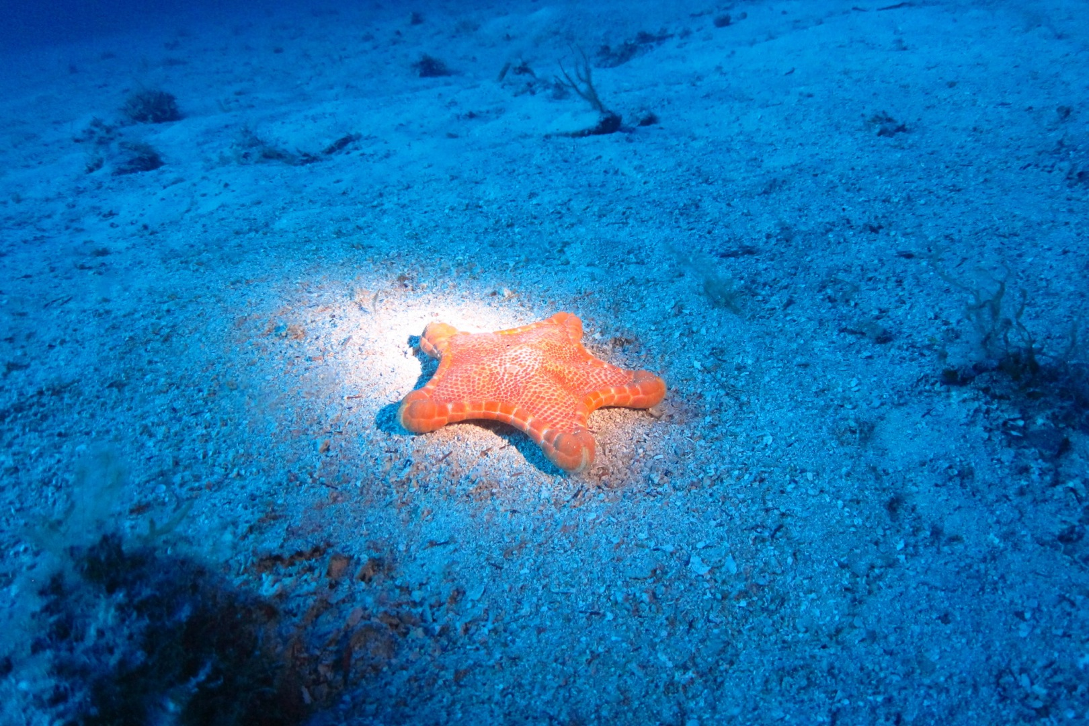
HVALA ZA VAŠO POZORNOST

